Slide 1
Formation d’initiation à l’engagement communautaire et à la redevabilité
Module 4
Le CEA dans le cycle du programme
En ligne
Notes:
CE PPT EST FACULTATIF ET NE DOIT ÊTRE UTILISÉ QUE SI LES PARTICIPANTS SONT MOINS FAMILIERS AVEC LE CYCLE DU PROGRAMME

Slide 2
Le CEA dans le cycle du programme
Contenu de cette session
Qu'est-ce que le cycle du programme ?
Les 14 actions minimales pour intégrer le CEA dans le cycle du programme
Exercice de groupe

Slide 3
Qu'est-ce que le cycle du programme ?
Évaluation
Quelle est la situation actuelle et que devons-nous faire ?
Planification
Que voulons-nous atteindre et comment allons-nous le faire ?
Mise en œuvre et suivi
Exécution des activités et suivi des progrès
Évaluation et apprentissage
Qu’avons-nous réalisé ?
Sondage Zoom : À quelle étape devons-nous faire participer les communautés ?
A : à toutes les étapes !
Notes:
NOTES POUR L’ANIMATEUR – sondage Zoom
La dernière question de cette diapositive doit (idéalement) être exécutée sous forme de sondage. L'animateur doit donc s'assurer que le sondage est prêt et configuré sur Zoom avant l'appel. Expliquez d'abord les étapes du cycle du programme, puis lorsque la question « Dans quelle phase impliquons-nous les communautés ? » apparaît, lancez le sondage Zoom, notez les réponses et montrez ensuite la bonne réponse sur la diapositive.
À quelle étape du cycle du programme devons-nous faire participer les communautés ?
Pendant les évaluations uniquement
Pendant les évaluations et la planification
À toutes les étapes
Pendant les évaluations, la planification et la mise en œuvre
Seulement quand nous avons quelque chose à demander
Cette diapositive explique le cycle du programme selon le Guide de planification des projets/programmes de la FICR.
Il décrit la gestion d'une intervention à travers une séquence de phases interdépendantes. Ces phases permettent de définir et de réfléchir à la conception et à la gestion d'une intervention. Les phases sont globalement progressives, chacune menant à la suivante. Toutefois, ces phases sont également liées entre elles et peuvent parfois se croiser. Le type, la durée et l'importance des activités liées à chaque phase varieront en fonction du contexte. Par exemple, si l'évaluation initiale a été très brève, il peut être nécessaire d'obtenir des informations supplémentaires pendant la phase de planification.
Les différentes phases du cycle du projet/programme sont définies comme suit :
Évaluation initiale : Cette phase est un processus visant à comprendre la situation actuelle et à déterminer si une intervention est nécessaire ou non. Pour ce faire, il faut identifier les facteurs clés qui influencent la situation, notamment les problèmes et leurs causes, ainsi que les besoins, les intérêts, les capacités et les contraintes des différentes parties prenantes. Lorsqu'une intervention est nécessaire, une évaluation peut inclure une analyse initiale et une proposition du type d'intervention qui pourrait être réalisée.
Planification : La phase de planification est un processus visant à définir les résultats escomptés d'une intervention (objectifs), les intrants et les activités nécessaires pour les atteindre, les indicateurs permettant de mesurer leur réalisation et les hypothèses clés qui peuvent affecter la réalisation des résultats escomptés (objectifs). La planification prend en compte les besoins, les intérêts, les ressources, les mandats et les capacités de l'organisation chargée de la mise en œuvre et des différentes parties prenantes. À la fin de la phase de planification, un plan de projet est produit et prêt à être mis en œuvre.
Mise en œuvre et suivi : Au cours de la mise en œuvre, des activités sont réalisées pour atteindre les résultats escomptés (objectifs). La mise en œuvre est spécifique à chaque domaine d'intervention, qu'il s'agisse d'eau et d'assainissement, de premiers secours, de développement organisationnel, d'intervention d'urgence ou de sensibilisation humanitaire. Des conseils détaillés sur la mise en œuvre peuvent donc être trouvés dans les manuels consacrés au domaine d'intervention concerné. Le « suivi » est défini comme « la collecte et l'analyse régulières d'informations afin de suivre les progrès, de vérifier la conformité et de prendre des décisions éclairées pour la gestion du projet/programme ». Des systèmes de suivi doivent être mis en place pendant la phase de planification afin de permettre la collecte d'informations sur les progrès accomplis dans la réalisation des objectifs pendant la mise en œuvre. Les rapports de progression qui en résultent permettent de décider si une intervention doit être modifiée ou adaptée en fonction de l'évolution de la situation.
Évaluation : La phase d'« évaluation » est définie comme « une appréciation, aussi systématique et objective que possible, d'un projet, d'un programme ou d'une politique en cours ou achevé, de sa conception, de sa mise en œuvre et de ses résultats ». Le but est de déterminer la pertinence et la réalisation des objectifs, l'efficience du développement, l'efficacité, l'impact et la durabilité. Une évaluation doit fournir des informations crédibles et utiles, permettant d'intégrer les enseignements tirés dans le processus décisionnel des bénéficiaires et des donateurs. Comme pour le suivi, il est essentiel d'identifier des indicateurs fiables lors de la phase de planification afin de les évaluer à différents stades du projet/programme. L'évaluation informe à son tour le nouveau processus de planification, qu'il s'agisse de la poursuite de la même intervention, de la mise en œuvre d'une nouvelle intervention ou de la fin de l'intervention.
Il est important d'impliquer les communautés à toutes les étapes du cycle du programme, du début à la fin - elles seront essentielles pour garantir que le programme est pertinent, efficace, accepté et qu'il s'appuie sur les forces et les capacités existantes.

Slide 4
Exercice de groupe (15 min)
14 actions minimales pour intégrer le CEA dans les programmes
Chaque groupe trouvera 14 notes autocollantes sur son Jamboard avec les actions minimales pour le CEA dans les programmes
Discutez ensemble de la phase du cycle du programme à laquelle l'action appartient
Collez-la sur la phase correcte du cycle du programme sur votre Jamboard
Notes:
NOTES POUR L’ANIMATEUR – salles de réunion & Jamboard
Voir les notes à part pour l'animateur pour cet exercice de groupe « 4. Le CEA dans le cycle du programme en ligne »

Slide 5
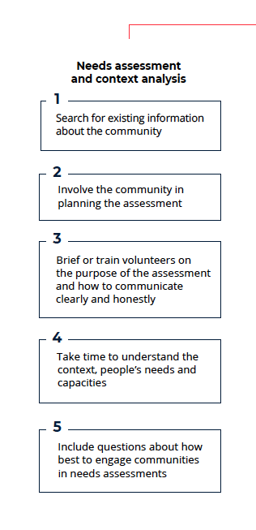
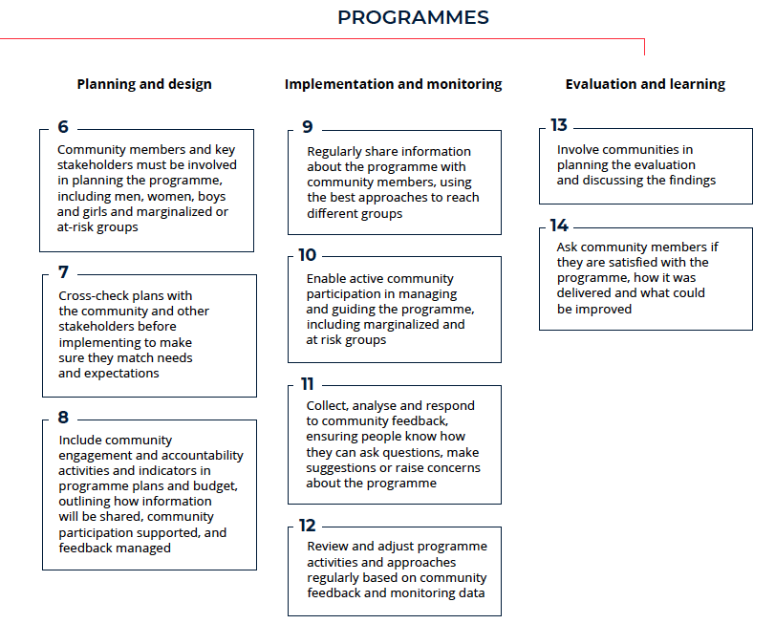
Tout le monde était d'accord ?
Notes:
NOTES POUR L’ANIMATEUR – salles de réunion & tableau de bord
Voir les notes à part pour l'animateur pour cet exercice de groupe « 4. Le CEA dans le cycle du programme en ligne »
POINTS-CLÉS À PARTAGER AVEC LES PARTICIPANTS
Les 14 actions ne seront pas toutes nouvelles - la plupart des Sociétés nationales mettent déjà en œuvre un grand nombre de ces actions dans le cadre de leurs programmes. Cette formation et le guide peuvent être utilisés pour vérifier ce qui est déjà fait et identifier les domaines dans lesquels l'engagement communautaire pourrait être amélioré
Si les quatorze actions ne sont pas toute envisageables en même temps, ne vous inquiétez pas : commencez modestement, en vous appuyant sur les bonnes pratiques existantes, faites ce qui est possible et développez-les progressivement.
Il est préférable d'inclure l'engagement communautaire dès le début d'un programme, ainsi il sera planifié et budgétisé. Cependant, si le programme a déjà commencé, utilisez ce guide pour évaluer quelles actions peuvent être renforcées ou ajoutées maintenant pour améliorer l'engagement communautaire.
Les actions et les conseils présentés ici s'appliquent aux opérations d'urgence, mais sachant que 14 actions peuvent être difficiles à mettre en œuvre au début d'une intervention, la formation et le guide décriront également les actions clés sur lesquelles il faut se concentrer lorsque le temps est compté

Slide 6
Des questions ?

